Slide 1
Что такое пентест (pentest)?

Slide 2
Что такое пентест (pentest)?
Пентест (penetration test, пенетрейшн тест) – тестирование на проникновение и безопасность, иначе анализ системы на наличие уязвимостей. Это метод оценки безопасности информационной системы путем моделирования атаки злоумышленников.
Пентестинг ведется с позиции потенциального атакующего и может включать в себя активное использование уязвимостей системы.

Slide 3
Что такое пентест (pentest)?
Цель тестирования – обнаружить возможные уязвимости и недостатки, способные привести к нарушению конфиденциальности, целостности и доступности информации, спровоцировать некорректную работу системы или привести к отказу от обслуживания, а так же спрогнозировать возможные финансовые потери и экономические риски. Тестирование затрагивает как виртуальный уровень, так и физический.
По результатам тестирования на проникновение дается оценка возможностей текущего уровня защищённости выдержать попытку вторжения потенциального злоумышленника, данные о количестве времени и ресурсов, требуемых для успешной атаки на заказчика. В случае выявления уязвимостей в обязательном порядке составляется список рекомендаций по устранению вышеуказанных уязвимостей.

Slide 4
Что входит в тестирование на проникновение?
Суть работ заключается в моделировании действий злоумышленника, намеренного получить доступ к информационным системам заказчика и нарушить целостность, конфиденциальность либо доступность принадлежащей заказчику информации. Самыми частыми объектами исследований являются:
Системы управления базами данных;
Сетевое оборудование;
Сетевые службы и сервисы (например, электронная почта);
Средства защиты информации;
Прикладное программное обеспечение;
Серверные и пользовательские операционные системы

Slide 5
Программы для проведения пентеста
Программы для проведения пентеста
В penetration test используются определенные программы для работы с уязвимостями систем, например:
  1. Metasploit — программа для предоставления информации об уязвимостях, помощи в создании характерных признаков вирусных программ для систем обнаружения вторжений (например, антивирусов), создания и тестирования атак на вычислительные системы
  2. Nmap – утилита, предназначенная для настраиваемого сканирования IP-сетей с любым количеством объектов, определения состояния объектов сканируемой сети (портов и соответствующих им служб). Программа доступна в различных версиях для множества операционных систем
  3. Kali Linux – дистрибутив с определенными настройками, приложениями и инструментами, предназначенный для этичного хакинга и тестирования на проникновение. Данная программа так же работает на нескольких платформах

Slide 6
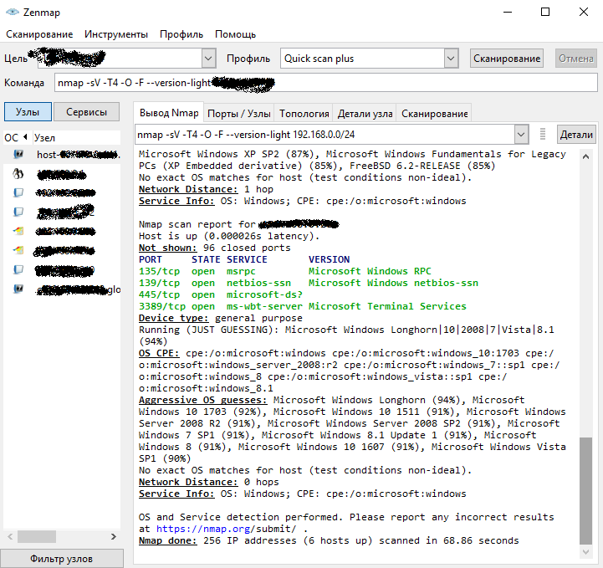
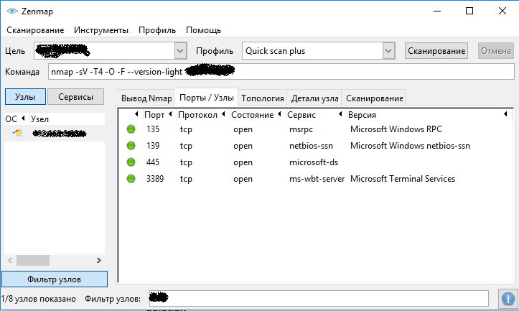
Программы для проведения пентеста

Slide 7
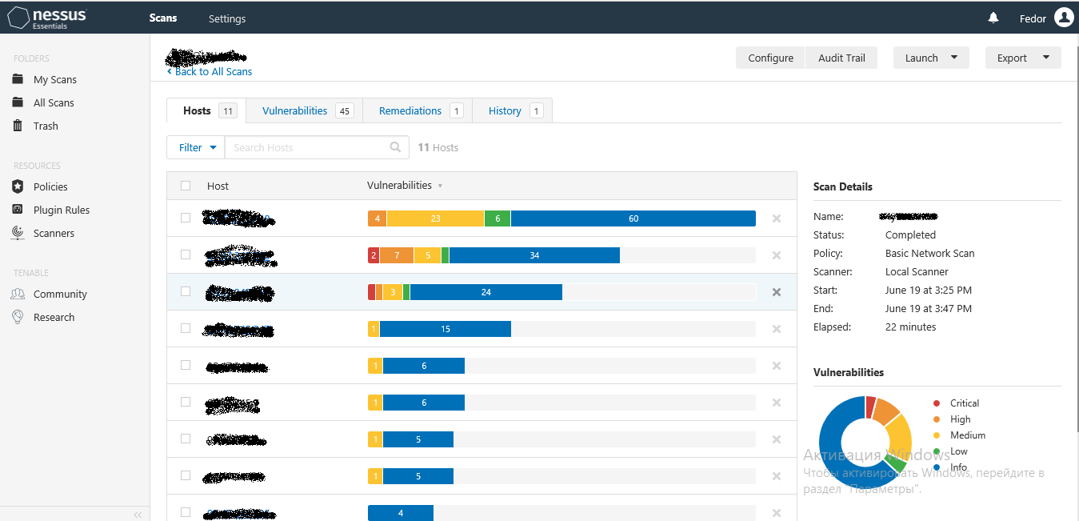
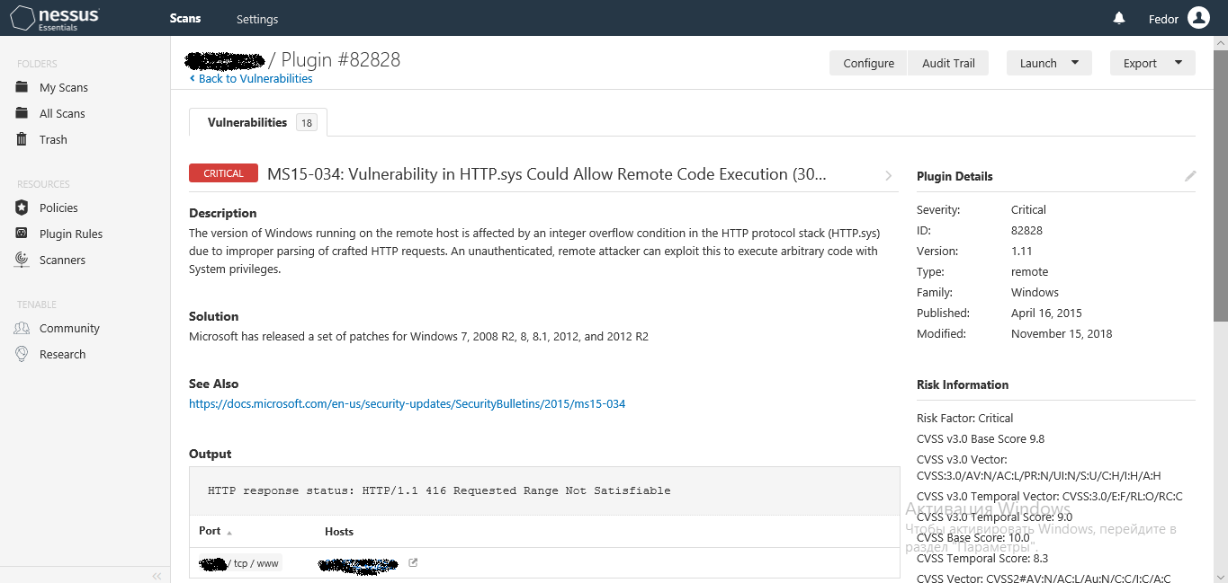
Программы для проведения пентеста
4. Nessus – инструмент для автоматизации проверки и обнаружения уязвимостей и брешей в защите информационных систем. Программа распространяется по General Public License, то есть, программа имеет открытый исходный код

Slide 8
Примеры пентестинга
Какие вопросы ставятся перед специалистами, методика тестирования на проникновение, как выглядит процесс тестирования?
По заказу частной организации был заключен договор на проведение пентеста инфраструктуры вышеупомянутой организации. Исследование проводилось из офиса экспертного учреждения, использовался внешний IP-адрес. В ходе тестирования на первом этапе выявлялись используемые типы оборудования при помощи программного обеспечения Router Scan и NMap. В процессе тестирования периметра компании были обнаружены серверы и программное обеспечение с уязвимыми компонентами, которые позволяют злоумышленнику реализовать атаки на получения несанкционированного доступа к серверам банка, информации клиентов и осуществить несанкционированное проникновение во внутреннюю сеть банка. Установлено, что уязвимая версия Windows содержит определенный уязвимый компонент, который используется веб сервером, благодаря чему удаленный злоумышленник может выполнить удаленный код на сервере или вызвать отказ в обслуживании вышеуказанного сервера. Дана рекомендация по установке обновлений безопасности Windows.

Slide 9
Что является результатом пентеста?
Результатом проведенного теста на проникновение является отчет специалиста. Форма и содержание отчета не регулируется на законодательном уровне, что указывает на то, что формат отчета определяется экспертом, его составляющим. Обычно отчет содержит следующие данные:
Данные об эксперте (экспертах), составившем отчет;
Дата начала и завершения производства работ;
Основание для производства исследования;
Предоставленные заказчиком ресурсы;
Использованные материалы и справочная литература;
Использованные программные и аппаратные средства;
Обстоятельства проведения работ;
Ход проведения работ (процесс пентестинга);
Обнаруженные критические уязвимости;
Рекомендации по устранению критических уязвимостей;
Дополнительная информация и приложения к отчету (ссылки, расшифровки)
Таким образом, по результатам проведения penetration test заказчик получает полную информацию об уязвимостях собственной информационной системы, а так же конкретные указания и рекомендации к устранению этих уязвимостей.

Slide 10
Заключение
Тестирование на проникновение проводится с применением широкого списка специализированных программ и приложений (подбор паролей, поиск уязвимостей портов IP-сетей, обнаружение вредоносных программ) и охватывает большое количество пунктов проверки. Самые распространенные из них:
Сбор информации (поиск данных о заказчике в открытых источниках, сбор данных о допусках сотрудников)
Поиск технической базы (определение и сбор данных о существующих ресурсах, операционных системах, программном обеспечении и приложениях)
Анализ уязвимостей и угроз (обнаружение уязвимостей в системах безопасности, приложениях и программном обеспечении с применением специализированных программ и утилит)
Эксплуатация и обработка данных (на этом этапе происходит имитация реальной атаки злоумышленников для получения сведений об имеющихся уязвимостях с целью последующего анализа, а так же сбор данных о возможных сроках взлома системы и расчета экономических рисков)
Формирование отчета (этап оформления полученной информации, составление рекомендаций и инструкций к устранению существующих уязвимостей)

Slide 11
План обучения пентесту с нуля и до профессионала

Slide 12
Основы. Начальный уровень: сети
Книга: Николай Кузьменко: Компьютерные сети и сетевые технологии . Подробнее: Книга охватывает очень широкий круг вопросов. Отлично подойдет в качестве первой книги по сетям, а так же познакомит с разными вещами,такими как: рейдмасивы, как работает сервер и т.д.
Книга: Э.Таненбаум, Д.Уэзеролл "Компьютерные сети" 5-е изд. (2012)
Подробнее: В книге последовательно изложены основные концепции по компьютерным сетям, определяющие современное состояние и тенденции.
Лучшее что можно найти на русском языке. Стоит прочесть после Кузьменко, в качестве закрепления материала.
YouTube канал: Andrey Sozykin
Подробнее: Прошерстив русский YouTube, понял, что данный канал - это лучшее что можно посмотреть по этой теме.
Книга: Официальное руководство Cisco по подготовке к сертификационным экзаменам
Подробнее: Первый шаг к выполнению практических заданий. Читать параллельно с ниже приведёнными курсами.
YouTube плейлист: Настройка cisco от простого к сложному
YouTube плейлист: Курс молодого бойца CCNA cisco
Подробнее: Начинаем практику по работе с коммутаторами и маршрутизаторами Cisco. Работа с другими коммутаторами, как правило,
ничем принципиально не отличается, кроме синтаксиса команд и более скудным функционалом.
Книга: Анализ пакетов: практическое руководство по использованию Wireshark и tcpdump для решения реальных проблем в локальных сетях
Подробнее: Умение работать с Wireshark и tcpdump является обязательный навыком, как сетевого инженера, так и начинающего пентестера.
Инструменты для практики: cisco packet tracer, eve-ng, wireshark, tcpdump

Slide 13
Операционные системы
Книга: Linux от новичка к профессионалу 6 издание
Подробнее: Очень хорошая, но объемная книга, которая охватывает большое количество дистрибутивов и практик по работе с ними.
Книга: Командная строка Linux. Полное руководство. 2-е межд. изд
Подробнее: Отличная книга, в которой описано множество трюков по работе с Linux
Книга: Руссинович Марк, Соломон Дэвид "Внутреннее устройство Windows"
Подробнее: Книга охватывает очень много моментов, которые будут полезны будущему пентестеру. Есть отдельные главы посвященные безопасности ОС.

Slide 14
Инструменты для практики: Повседневное использование ОС и решение возникающих проблем​
Программирование
Книга: “Укус Питона” – “A Byte of Python”
Подробнее: Отличная книга для начинающих. Находится в свободном доступе.
Книга: Марк Лутц "Программирование на Python" 1-й ТОМ 4-ое издание
Подробнее: Та книга, с которой я начинал.
Книга: Марк Лутц "Программирование на Python" 2-й ТОМ 4-ое издание
Книга: Марк Лутц "Изучаем Python" 1-й ТОМ, 5-ое издание
Книга: Марк Лутц "Изучаем Python" 2-й ТОМ, 5-ое издание
YouTube канал: Олег Молчанов
Подробнее: Лучший русскоязычный канал, посвященный обучению программирования на Python
Инструменты для практики: Любая IDLE, которая угодна душе, их существует огромное множество. Очень важно постоянно писать код и пытаться с помощью программирования решать повседневные задачи.

Slide 15
Средний уровень. Сети
Книга: TCP/IP. Сетевое администрирование
Подробнее: Обязательная к прочтению книга. Две главы посвящены безопасности и разрешению проблем.
Книга: Системное и сетевое администрирование. Практическое руководство
Подробнее: Даёт огромные знания по BIND и DNS
Обязательно изучить как работают протоколы:
TCP/IP, Ethernet, MPLS, IP SLA, QoS и т.п
Знания в области IP маршрутизации, знать как работаю протоколы OSPF, EIGRP, BGP
Знания в L2 и и понимание работы протоколов STP, RSTP, VTP, link-aggregation
Понимание принципов работы MPLS

Slide 16
Операционные системы
Книга: Линн С. «Администрирование Microsoft Windows Server 2012»
Подробнее: Дает представление о работе серверов на базе Windows
Книга: Unix и Linux. Руководство системного администратора
Подробнее: Возможно, не лучшее что есть, но в принципе можно взять и что-то другое по администрированию линуксовых систем.
Книга: «FreeBSD. Подробное руководство»
Подробнее: Это, можно сказать, библия для *nix администратора
YouTube канал: Kirill Semaev
Подробнее: Лучшее, что есть на русском YouTube. Очень хорошо объясняет, есть практические задания.
Практика: Постройка своей "корпоративной сети" среднего офиса на виртуальных машинах.

Slide 17
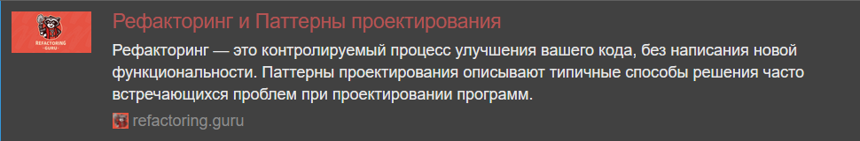
Программирование
Книга: Грокаем алгоритмы. Иллюстрированное пособие для программистов и любопытствующих
Подробнее: Алгоритмы знать просто обязательно.
Книга: Чистый код. Создание, анализ и рефакторинг
Подробнее: -
Сайт:
Подробнее: Сайт посвящён тёмным материям программирования: рефакторингу, паттернам проектирования,
принципам SOLID и другим важным темам из мира программирования.
Книга: Погружение в ПАТТЕРНЫ ПРОЕКТИРОВАНИЯ
Подробнее: Паттерны важно знать, потому что они помогают решать многие задачи, а так же
для понимания, что происходит в коде других разработчиков.
Практика: Реализовать свой собственный проект, который будет нести импакт. (пример: ботнет, крупный интернет магазин, цмс и т.д.)

Slide 18
Пентест​
При пентесте очень важен опыт, который можно получить только практикой. Вот что рекомендуется к ознакомлению:
Занимайся хакингом с ловкостью ****
Занимайся хакингом с ловкостью Бога
Занимайся расследованием киберпреступлений как рок-звезда
Занимайся хакингом как легенда
Линукс глазами хакера и остальная серия книг "Глазами хакера"
Certified Ethical Hacker Review Guide
Metasploit: The Penetration Tester's Guide
RTFM: Red Team Field Manual
Искусство эксплойта 2ое издание
Black Hat Python
Вскрытие покажет! Практический анализ вредоносного ПО
Kali Linux от разработчиков
Основы веб-хакинга: Как зарабатывать деньги этичным хакингом
OWASP документации
DevOpsSec

Slide 19
Пентест​
Ресурсы для практики и оттачивания навыков:
root-me
xss-game
Hack The Box
bWAPP
DVIA
try2hack
hackademic
hack.me

Slide 20
Вся информация предоставлена исключительно для ознакомления и изучения проблем ИБ.

